Slide 1

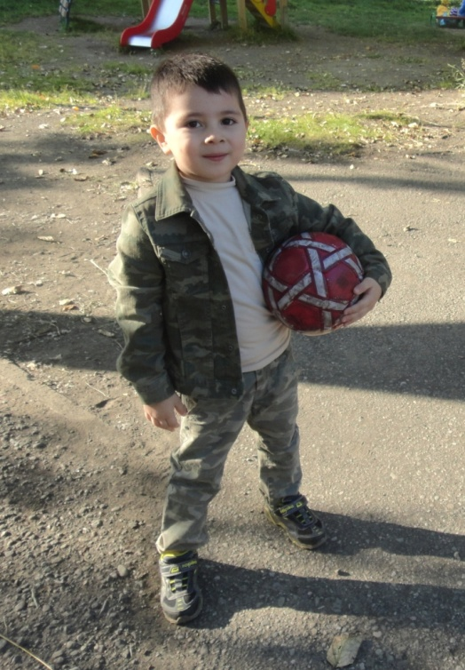
Метод проектов – одна из современных педагогических технологий
«От идеи до реализации»
«От замысла к воплощению»
Планирование образовательного (учебного) проекта
Notes:
Тема лекции:

Slide 2
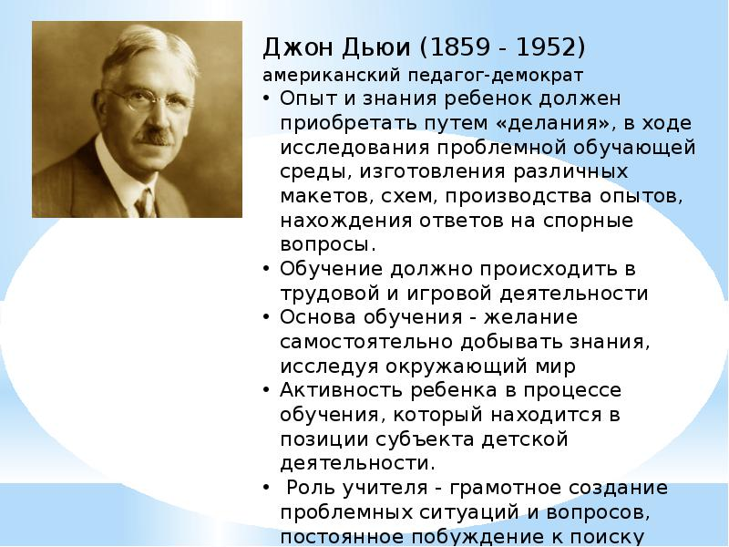
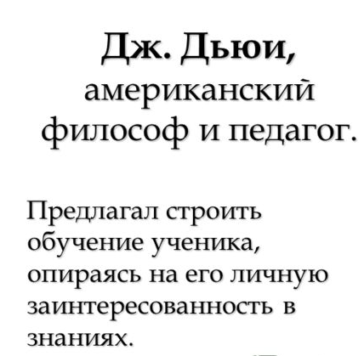
Из истории..
Notes:
Обратимся к истории. Образовательная технология проектного обучения не является новой в педагогике, метод проектов получил широкое распространение в США к 1919 году, в России он стал известен в 1925 году. Тогда его называли метод проблем. В основе этой образовательной технологии лежат идеи американского философа и педагога Джона Дьюи.

Slide 3

Из истории..
Начало ХХ века, США
Метод проекта – метод проблем,
«обучение посредством делания»
Дж.Дьюи (американский философ, педагог) – В.Х Килпатрик (ученик)
1905 г – С.Т.Шацкий, Россия
ИДЕЯ:
Организация обучения через целесообразную деятельность ребенка с учетом его интересов в конкретном знании – личная заинтересованность.
Notes:
В своих учениях Джон Дьюи и его ученик Килпатрик предлагали строить обучение на активной основе, через целесообразную деятельность ученика, учитывая его интерес к этому знанию. Важно показать детям их собственную заинтересованность в приобретаемых знаниях, которые могут и должны пригодиться им в реальной жизни. Их идея еще состояла и в том, что образование есть процесс накопления и реконструкции уже имеющегося опыта с целью углубления его содержания.
Другими словами, от теории к практике. Чтобы ученик воспринимал знания как действительно нужные, ему необходимо поставить перед собой и решить значимую для него проблему, взятую из реальной жизни, для решения которой ему необходимо применить имеющиеся знания знания+найти новые.
А педагог может подсказать источники информации, или просто направить мысли детей в нужном направлении для самостоятельного поиска, показать практическое применение полученных знаний. Но в результате дети должны самостоятельно и совместно решить проблему, применив знания из разных областей и получить реальный ощутимый результат. Внешний результат можно увидеть, осмыслить, применить на практике. Внутренний результат: опыт деятельности, соединить в себе знания и умения, компетенции и ценности.
Вся работа над проблемой приобретает контуры проектной деятельности.
Метод проектов привлек внимание русских педагогов в начале 20 века. Под руководством педагога Шацкого была организована небольшая группа сотрудников, которая пыталась активно использовать проектный метод в работе. Однако в 1931 году метод проектов был осужден, и в 30-е годы эта технология практически исчезла и до недавнего времени не использовалась в российской школе. В СССР метод проектов возрождать в школе не торопились, а в англоговорящих странах - США, Канаде, Великобритании, Австралии, Новой Зеландии - применяли активно и весьма успешно.

Slide 4
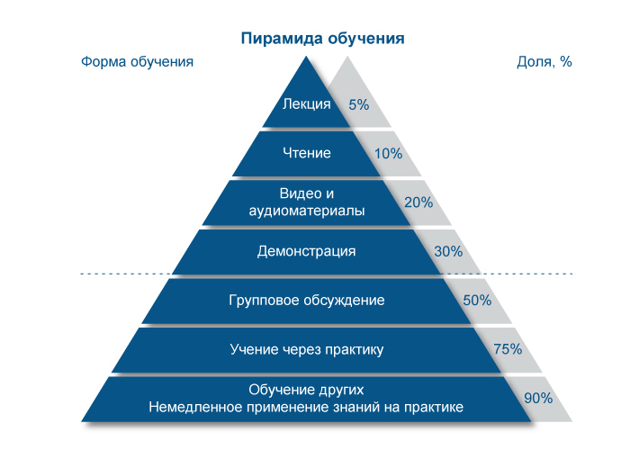
Усвоение полученной информации при разных формах деятельности

Slide 5
Использование метода проектов в образовательной деятельности
Слово «проект» ( в переводе с латинского «брошенный вперёд») толкуется в словарях как план, замысел, предваряющий его создание.
Проект – разработанный план, предварительный текст какого-либо документа; замысел, план (С.И.Ожегов)
Метод проектов – способ достижения дидактической цели через детальную разработку проблемы, которая завершается реальным результатом – всегда решение какой-либо проблемы.
Образовательный проект –самостоятельная, творческая, завершенная работа ребенка, соответствующая его возрастным возможностям и выполненная в соответствии с обобщенным алгоритмом проектирования: от идеи до ее воплощения в реальность.
Notes:
Давайте разберемся в понятиях. Что мы понимаем под методом проектов.
Само слово «проект» означает буквально «брошенный вперед», а проектирование – процесс создания проекта.
Метод – это совокупность приемов, способов, путей достижения какой-либо цели.
Если соединим:
Метод проектов – это способ достижения дидактической цели, при котором знания и умения учащиеся приобретают самостоятельно в процессе детальной разработки проблемы, которая должна завершиться реальным результатом, оформленным тем или иным образом;
Хорошее определение, раскрывающее суть проектной деятельности:
Метод проектов – это педагогическая технология, стержнем которой является самостоятельная деятельность детей – исследовательская, познавательная, продуктивная, в процессе которой ребенок познает окружающий мир и воплощает знания в реальные продукты.

Slide 6
Метод образовательных проектов
В основу метода проектов положена идея о направленности учебно-познавательной деятельности детей на результат, который получается при решении той или иной практически или теоретически значимой проблемы.
Внешний результат можно увидеть, осмыслить, применить в реальной практической деятельности.
Внутренний результат – опыт деятельности – становится бесценным достоянием ребенка, соединяя в себе знания и умения, компетенции и ценности.
На долю педагога остается трудная задача выбора проблем для проектов.
Notes:
Метод проектов – это всегда решение какой-либо проблемы.
В любом случае учебный/образовательный проект основывается на следующих моментах:
Развитие познавательных и творческих навыков детей;
2. Развитие умения самостоятельно искать информацию
3. Это самостоятельная деятельность детей: парная, групповая, индивидуальная.
4. Это решение значимой для детей проблемы
5.Представление ИТОГОВ проекта в «Осязаемом» виде (это внешний и внутренний результат)

Slide 7
Основные требования к проекту
1.Необходимо наличие социально значимой задачи (проблемы) –исследовательской, информационной, практической.
2.Выполнение проекта начинается с планирования действий по разрешению проблемы, иными словами – с проектирования самого проекта, в частности – с определения вида продукта и формы презентации.
3.Каждый проект обязательно требует исследовательской работы обучающихся. Таким образом, отличительная черта проектной деятельности – поиск информации, которая затем будет обработана, осмыслена и представлена участникам проектной группы.
4.Результатом работы над проектом является продукт.
5.Подготовленный продукт должен быть представлен заказчику и (или) представителям общественности, и представлен достаточно убедительно, как наиболее приемлемое средство решения проблемы.
Notes:
Чтобы проект был успешным, он должен иметь определенную структуру. Значимая задача (проблема) – Поиск информации - Продукт

Slide 8
Проект – это “пять П”:
Проблема – Проектирование – Поиск информации – Продукт – Презентация
Поиск
информации
Проектирование
Продукт
ПРОЕКТ
Проблема
Презентация
Notes:
Таким образом, обобщая все составные части работы на проектом, можно с уверенностью сказать, что проект – это 5 П, шестое П – это портфолио проекта, папка, куда собраны все материалы по проекту (может быть виртуальной (сайт, блог, страница на сайте) или в бумажном формате)

Slide 9

Зачем?
Педагогу– не отстать от развития информационного образовательного пространства, овладеть новыми образовательными технологиями, повысить эффективность учебно-воспитательного процесса.
Ребенку – возможность делать что-то интересное самостоятельно или в группах, используя индивидуальные творческие возможности. Приложить свои знания, принести пользу в своей группе и показать публично достигнутый результат.
Notes:
Для чего современному педагогу использовать в своей практике метод проектов? Игра «Чудесный мешочек»

Slide 10
Цели:
Скажи мне - и я забуду.
Покажи мне - и я запомню.
Вовлеки меня - и я научусь.
Научить детей:
сотрудничать;
приобретать знания самостоятельно;
систематизировать полученную информацию;
пользоваться приобретенными знаниями для решения конкретных задач;
работать в разнообразных группах, выполняя разные социальные роли;
пользоваться исследовательскими методами, уметь их анализировать с разных позиций;
делать выводы и заключения;
получить эффектный результат решения проблемы в процессе совместной деятельности.
Notes:
Метод проектов способен реализовать довольно обширный круг задач и дидактических целей, это…(см слайд)

Slide 11

Проект
Проект – это совокупность определенных действий, документов, план, замысел, в результате которого автор должен получить что-то новое: продукт, отношение, программу, книгу, фильм, модель, сценарий
Мой проект
Notes:
Таким образом мы пришли к еще одному понятию проекта как технологии. Проект – это совокупность определенный действий, документов, план, замысел в результате которого автор должен получить что-то новое: продукт.

Slide 12
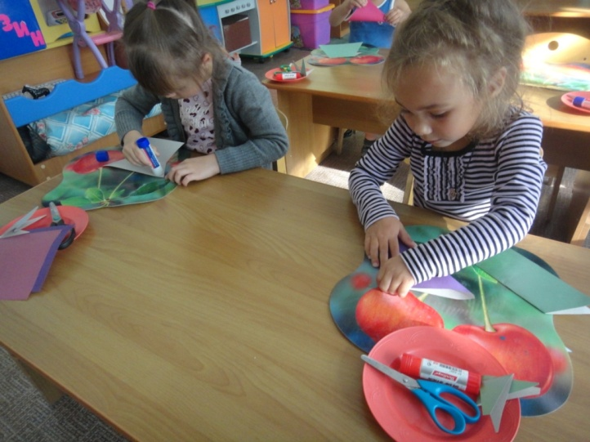
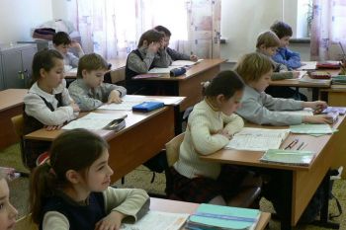
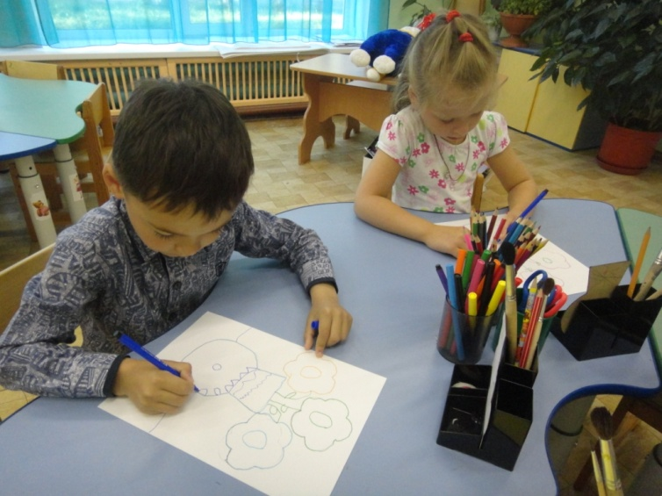
Проект выполняется на:
занятиях
литературных гостиных
праздниках
викторинах
творческих мастерских и др.
уроках
внеурочная деятельность
Notes:
Проект можно реализовать в рамках различных образовательных мероприятиях.

Slide 13

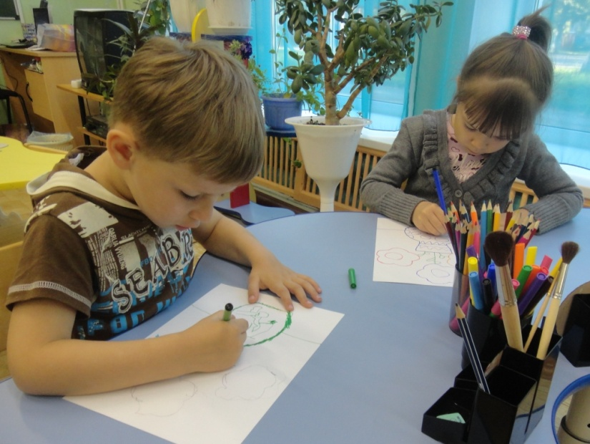
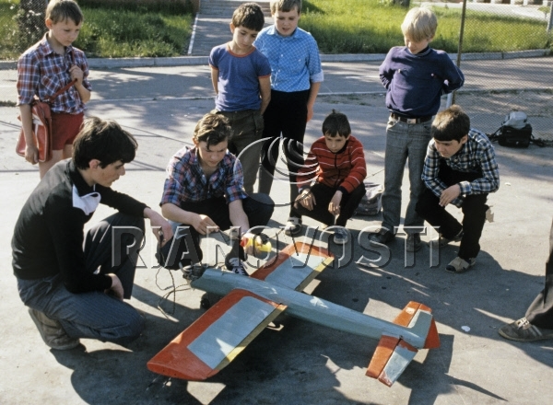
Дети выполняют роли
Решающий проблему
Принимающий решение
Исследователь
Оформитель
Документалист
И др.
Notes:
Работая над проектом дети могут принимать различные роли, которые распределяются внутри группы.

Slide 14

Классификация проектов

Slide 15
По количеству участников
Индивидуальные
Парные(между парами участников)
Групповые(между группами участников)

Slide 16
По территориальному признаку
Внутренние или региональные(в пределах одной страны)
Международные
Notes:
По масштабности

Slide 17
По продолжительности выполнения
Краткосрочные (несколько уроков)
Средней продолжительности (неделя- месяц)
Долгосрочные (от месяца до нескольких месяцев)
Notes:
По срокам реализации

Slide 18
По предметно-содержательным областям
Монопроекты (в рамках одной предметной области; выбираются сложные разделы; в ходе серии занятий)
Межпредметные (в рамках нескольких предметов; свободное время)
Надпредметные (выполняются на основе изучения сведений, не входящих в образовательную программу)

Slide 19
по доминирующей деятельности обучающегося
Notes:
По направлениям деятельности

Slide 20
Практико-ориентированный
Исследовательский
Информационный
Творческий
Ролевой
ПРОЕКТ

Slide 21

Выбор темы проекта
Определяется педагогом
  - по предмету;
  - в соответствии с потребностями обучающихся;
  - с учетом учебной ситуации;
  с учетом способностей и интересов обучающихся.
Notes:
Темой проекта могут стать:
Образовательная область программы;
Региональные особенности;
Программы дополнительного образования;
Особенно ценным является возникновение темы проекта по инициативе детей.
Тема проекта может отражать сезонные изменения, общественные явления.
Далее, исходя из избранной темы, формируется творческое название проекта

Slide 22
Планирование проекта
Успешный проект надо планировать, постоянно помня о конечном результате.
Вы должны быть уверены, что запланированные занятия помогут детям достичь поставленных вами целей и понять важнейшие концепции темы.
Notes:
Успешный проект надо планировать всё время помня о конечном результате.

Slide 23
Алгоритм проектирования
(как метод образовательной деятельности)
замысел
реализация
рефлексия
Notes:
Выделяются основные блоки алгоритма проектирования

Slide 24
Этапы образовательного проекта
Проблемно-целевой
(предметная область, проблема, тема, гипотезы, цели, задачи, аннотация)
Планирование работы над проектом
Реализация поставленных задач, практическая работа
(сбор информации, аналитическая работа)
Представление проекта
(самооценка, оппонирование, экспертиза, выводы)
Notes:
Рассмотрим пошагово основные этапы образовательного проекта, основные этапы

Slide 25
Этап 1. Проблемно-целевой
Педагог выбирает тему проекта, его тип, количество участников, образовательную область, цели, задачи, главную проблему проекта
Педагог продумывает возможные варианты проблем проекта
Педагог должен ответить на вопросы:
  Можно ли использовать метод проектов для изучения той или иной темы?
  Для чего создается данный проект?
  Чем вызвана необходимость его создания? Обосновать необходимость реализации проекта (для детей, родителей, администрации)
  Как в дальнейшем будет использоваться данный проект?
  Каким должен быть проект?
  Кто будет создавать проект?
  Какие знания, умения и навыки имеют дети в начале и будут иметь в конце создания проекта?
Notes:
Этап 1. Проблемно-целевой
Тема – Творческое название – Тип проекта – Срок реализации – Количество участников – цели (это модель конечного желаемого результата) Грамотно сформулировать цель - особое умение. С постановки цели начинается работа над проектом. Именно цель является движущей силой каждого проекта, и все усилия его участников направлены на то, чтобы ее достичь.– Задачи – (выбор путей и средств для достижения цели, это дробление цели на подцели, на шаги) – Формулировка проблемы – обосновывается актуальность

Slide 26
Тема проекта
Формулировка темы и творческого названия проекта и основного проблемного вопроса для появления интереса, мотивации к изучению нового.
Самый сложный этап, т.к.именно он во многом определяет стратегию развития проекта и его результативность.
учебная тема – «История быта славян»
творческое название – «Тайна бабушкиного сундука»
учебная – «Хлебо-булочные изделия»
творческое название – «Путешествие Колобка или история брошенной булки»
Notes:
Когда тема проекта создана, формируется творческое название. Обозначить проблему помогают вопросы. Это отдельная тема.

Slide 27
Основной вопрос проекта
Основополагающий вопрос определяет основное направление развития проекта и часто служит «концептуальной рамой» для нескольких образовательных тем.
Интересная постановка педагогом основополагающего вопроса заставляет обучающихся осознать свою некомпетентность в данной области, обнаружить недостаточность своих знаний, умений; у них появляется установка на получение новых знаний, определяется цель, порождающая дальнейшую активность к деятельности по овладению новыми знаниями.
Основополагающий вопрос – это вопрос самого высокого уровня в цепочке вопросов, наиболее общий, абстрактный, «философский», не имеющий определенного ответа
«Вода – друг или враг?»
«Чем измеряется красота?»
Notes:
Проекты основываются на вопросах, направляющих процесс обучения.
Вопросы помогают удерживать проект в рамках обучающих целей. Введение учеников в проект происходит через постановку вопросов, предлагающих ученикам крупные и основательные идеи, в которых пересекаются множество научных дисциплин. Ученики подвигают на углубленный поиск при помощи специальных вопросов, связанных с предметной сферой и образовательными стандартами и целями.
Основополагающий вопрос:
Возбуждает любопытство
Заставляет задуматься
На него с равным успехом можно отвечать с позиции разных образовательных областей

Slide 28
В начале изучения новой темы
Педагог выдвигает проблему в виде основополагающего вопроса.
Затем педагог вместе с детьми или дети самостоятельно разбивают проблему (основополагающий вопрос) на ряд проблем более частных и конкретных (проблемные вопросы).
Учебный проект
«Вода»
Вода – друг или враг?
Что мы знаем о воде?
Какую опасность приносит вода человеку?
Notes:
Затем главный вопрос разбивается на ряд более частных, которые раскрывают одну сторону основополагающего вопроса, обеспечивают исследование одной его части.

Slide 29
Этап 2. Планирование работы
  первичное изучение источников, поиск информации
  отбор содержания
  обсуждение возможных методов исследования, поиск творческих решений
  определяется примерный объем проекта
  прописываются роли всех участников проекта
  уточнение календарного плана
  проектирование плана оценивания
  придумать задания, где будут учитываться учебные потребности, которые будут связывать детей с внешним миром и будут включать развивающие исследовательские задания с использованием ИКТ
Notes:
Планирование работы
Изучение источников информации, поиск, отбор
подбор методов исследования
Прописываются роли участников
Устанавливается примерный объем проекта
Продумывается план оценивания
Разрабатываются задания

Slide 30
Формы продуктов проектной деятельности
альманах
игра
костюм
музыкальное произведение
спектакль
справочник
учебное пособие
урок
журнал
атлас
атрибуты несуществующего государства
анализ
бизнес – план
выставка
праздник
картина
сценарий
макет
сборник иллюстраций
сборники собственных творческих работ,
фольклорных находок
стенгазета
киносценарий
видео-, диа- или слайд-фильм
комментарий к тексту художественного произведения
оформление кабинета
рекламный ролик
телепрограмма
интервью с известными людьми
журнальный репортаж
публикация
буклет
презентация
веб-сайт
Notes:
А также продумывается каков буде результат проектной деятельности – в форме чего он будет представлен. Это могут быть…

Slide 31
Этап 3. Практическая работа
Реализация поставленных задач практическая работа (сбор информации, аналитическая работа).
Самостоятельная работа участников по своим исследовательским, творческим задачам под контролем педагога или его доверенного лица
Координация деятельности участников проекта.
Notes:
Этап 3. Практическая работа.
В работу включаются дети. Начинается их самостоятельная работа над поставленными задачами. Осуществляется детьми поиск информации по проблеме. Создают продукты проектной деятельности. Педагог организует деятельность детей, распределяет амплуа в группах, предлагает возможные формы работы над результатом. Координирует.

Slide 32
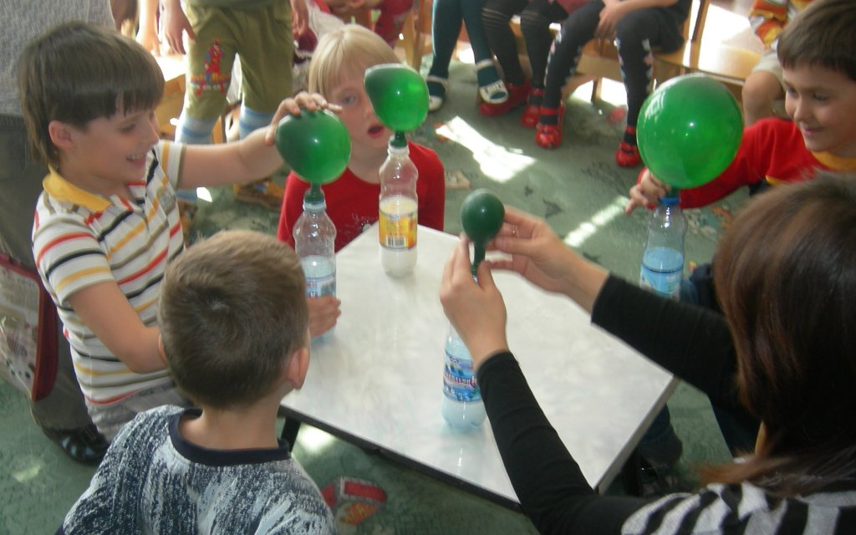
Знакомство детей с исследовательской деятельностью
Цель исследования
Гипотеза
Задачи
Ход исследования
Выводы
Информационные ресурсы
Notes:
Если проект исследовательский, то формируются исследовательские группы, которые обеспечивают исследование/изучение/работу над одной частью основополагающего вопроса. В случае такого проекта, каждая группа ставит для себя цель исследования, выдвигает гипотезу (это предположение, в ходе исследования, которое нужно подтвердить или опровергнуть). Далее ставятся задачи (в каждой группе свои), разрабатывается и продумывается ход исследования, делаются выводы (а так же подтвердилась ли гипотеза)

Slide 33
Этап 4. Защита проекта
Представление проекта, презентация, оппонирование.
Коллективное обсуждение, экспертиза, самооценка, анализ результатов, выводы
Подведение итогов, определение задач для новых проектов
Notes:
Заключительный этап.
Представление своего проекта на защиту. Показать результат своей работы над ним, презентовать его, подведение итогов.

Slide 34
Основной тезис современного понимания метода проектов
«Все, что я познаю, я знаю, для чего это мне надо, и где и как я могу эти знания применить»

